Slide 1
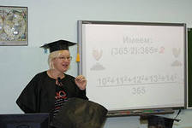
СИНКВЕЙН ПО
МАТЕМАТИКЕ
Синквейн – эффективный и мощный инструмент для рефлексирования, синтеза и обобщения понятий и информации. Он способствует развитию творческого, критического мышления у учащихся. Детям нравится эта работа.
Подготовилиа учителяьматематики МБОУ - СОШ № 10 города Армавира
Мирюшкина Л.И.

Slide 3
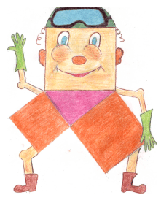
Теорема Пифагора
1. Необходимая, важная. 2. Строим, учим, измеряем.
3.Сумму квадратов катетов – мы знаем,
Квадрат гипотенузы – вычисляем,
Корень квадратный из неё извлекаем
И результат - всегда получаем.
4. “Пифагоровы штаны на все стороны равны!”

Slide 4
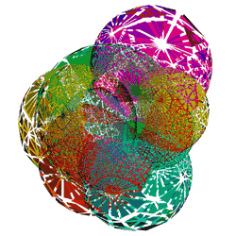
Трудный, интересный
Проверить, прологарифмировать
Надо вдуматься
Если будешь внимателен, все поймешь
Труд

Slide 5
Египетский треугольник
1. Нужный, точный. 2. Показывает, определяет, помогает
3. Три, четыре и ровно – пять 4. Прямой угол нам отыскать:
25 = 9 + 16
5. Практика!

Slide 6
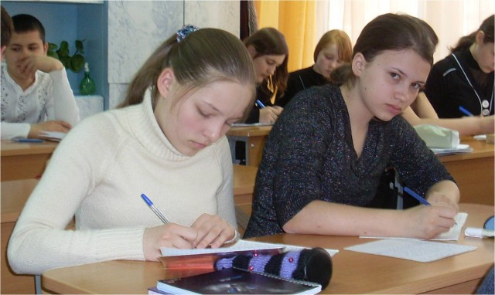
КОНТРОЛЬНЫЕ РАБОТЫ
1. Интересная, понятная. 2. Пишем, строим, вычисляем. 3. Тетрадь для контрольных работ. 4. Математика.

Slide 7
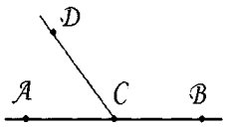
СМЕЖНЫЕ УГЛЫ
1. Красивы, но не всегда равны.
2. Чертим, измеряем и знаем,
3. Что сумма их равна 180 градусам.
4. Теорема.

Slide 8
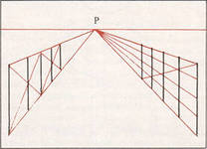
ПРЯМЫЕ
1. Пересекающиеся, параллельные. 2. Строим, проектируем, совмещаем. 3. Все прямые не имеют ни начала, ни конца. 4. Это бесконечность!

Slide 9
ОКРУЖНОСТЬ
Вписанная и описанная
2. Описывает, окружает, касается
3. Фигура на плоскости, полая внутри, но поглощающая фигуры
4. Безысходность

Slide 10
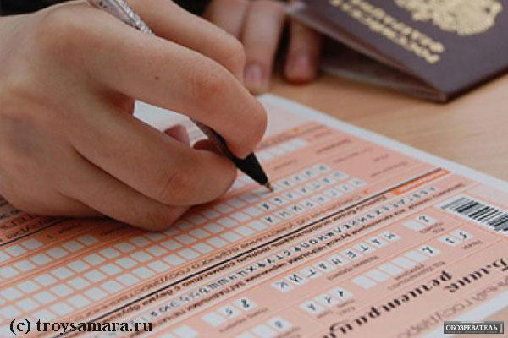
ЭКЗАМЕН
1. Строгий, трудный.
2. Проверяет, доказывает, подтверждает
3.Что ты знаешь, а чего не знаешь, И какую оценку за это получаешь.
4. Подведение итогов, испытание.

Slide 11
МАТЕМАТИКА
1. Наука точная, 2. Сижу, пишу, учу 3.Волненье, напряженье 4.Сложно!
1. Увлекательная, познавательная 2. Решает, считает, рассуждает 3. Математика- царица наук 4. Восхитительно!

Slide 12
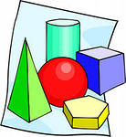
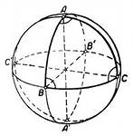
ГЕОМЕТРИЯ
1. Древняя, интересная. 2. Чертить, измерять, вычислять. 3. Занимается изучением свойств фигур. 4.Наука.

Slide 13
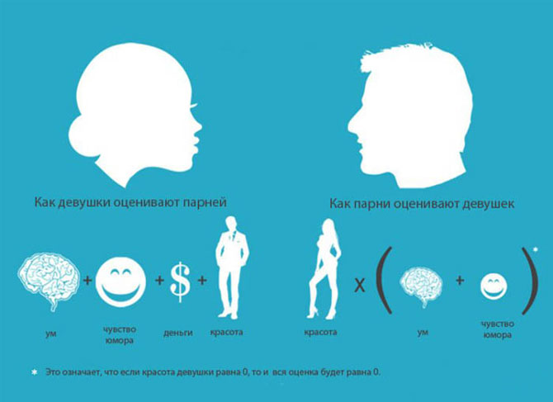
УРАВНЕНИЯ
Посторонний, допустимые
Заменить, потенцировать, логарифмировать
Терпение и труд все перетрут
Не думала, что начну понимать эту тему

